Slide 1
Fundamentos – Java Básico
Treinamento

Slide 2
Java Básico - Menu
Conceitos
Plataforma Java
Ferramentas
Linguagem Java
Orientação a Objetos
Elementos Fundamentais
Tratamento de Exceções
Collections (mínimo)
Java IO (mínimo)
Banco de Dados
Noções
JDBC (básico)

Slide 3
Java Básico - Conceitos
Filosofia: “Write Once, Run Anywhere”
Portabilidade
JVM – Java Virtual Machine
JRE – Java Runtime Enviroment
JDK – Java Developer Kit
Orientação a Objeto

Slide 4
Plataforma Java
Java Standard Edition
Recursos Aplicações Desktop, Standalone e Applets
Java Enterprise Edition
Recursos Aplicações Corporativas (Web, EJB, WS, Rest, ...)
Java Micro Edition
Dispositivos Móveis, pequenos dispositivos, ...
Java Card
Micro dispositivos, cartões, ...

Slide 5
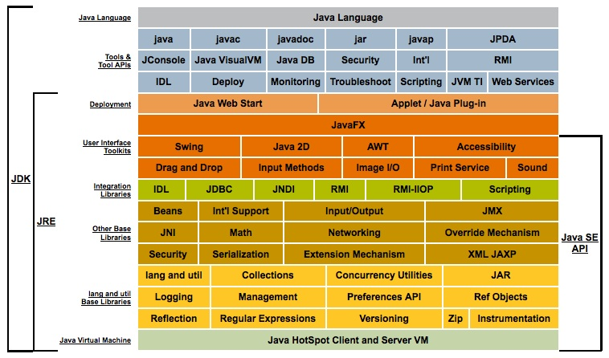
JSE

Slide 6
JEE
JCP – Java Community Process
Industry experts, Open Source Community, Java User Groups, ...
JSR – Java Specification Request
Ex: JSR-222: JAXB, JSR-314: JSF2.0, JSR-303: Beans Validation
Zilhões de Tecnologias
JSP, JSF, EJB, JAXWS, CORBA, JAXRS, JCA, JSTL, JDBC, JAXR, JAXB, JAXP, JPA, JMS, JavaMail, JTA...
JEE (47 JSR), JSE (60 JSR), JME (87 JSR)

Slide 7
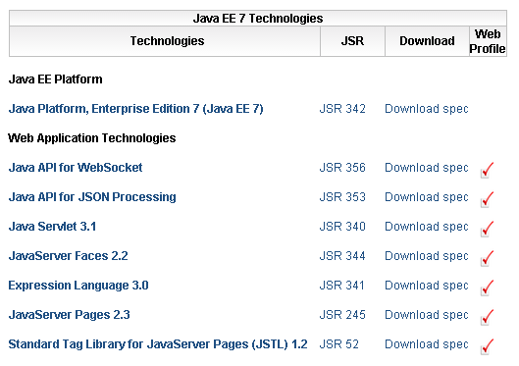
JEE

Slide 8
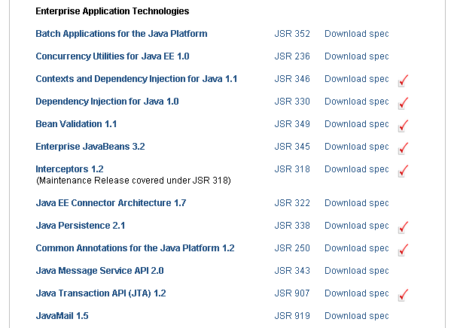
JEE

Slide 9
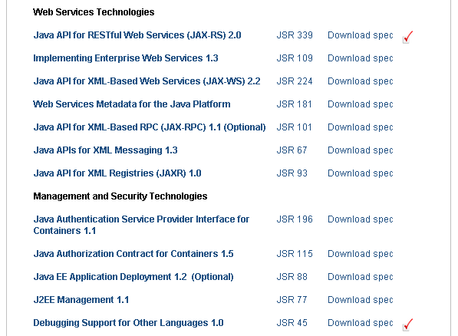
JEE

Slide 10
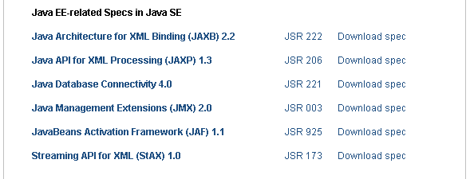
JEE

Slide 11
JME e Java Card
Plataforma para Pequenos Dispositivos
Microcontroladores, sensores, celulares, PDA, TV, Impressoras, ...
Ambientes Limitados
Pouca memória, display e capacidade de processamento
Elementos
Configuração: Conjunto básico de bibliotecas e VM para um conjunto de dispositivos
Profile: Conjunto de API suportados por um conjunto de dispositivos
Pacotes Opcionais: Conjunto de tecnologias específicas

Slide 12
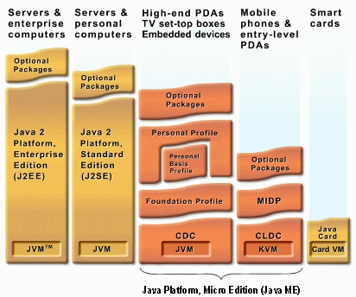
JME e Java Card
Configurações
CLDC (Connected Limited Device Configuration)
CDC (Connected Device Configuration)

Slide 13
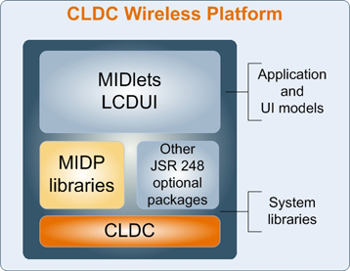
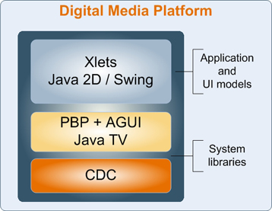
JME e Java Card

Slide 14
Ferramentas e Ambiente
IDE – Integrated Development Enviroment
Editor, compilador, debugger, plugins, ...
Eclipse, Netbeans, IntelliJ, ...
Ambiente
Download JDK
Download Eclipse (ou outra de sua preferência)
Download Maven
Instalar Maven Plugin no Eclipse (se usar o Eclipse)

Slide 15
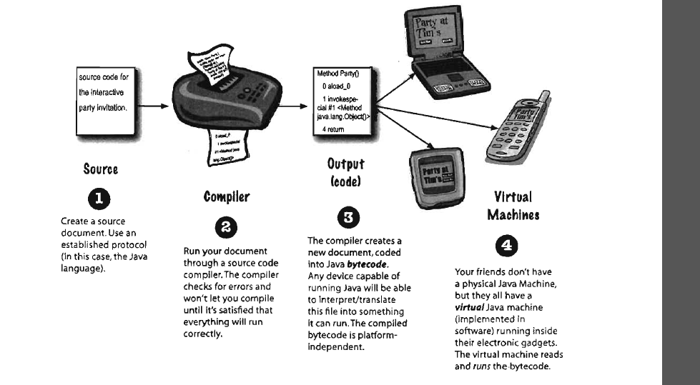
Funcionamento do Java

Slide 16
Linguagem Java
Estrutura Léxica
Unicode
Número único para cada caractere
Independência de plataforma, programa ou linguagem
Evita conflitos
Amplamente adotado no mundo
www.unicode.org
Exemplos: \u005a

Slide 17
Linguagem Java
Estrutura Léxica
Comentários
Linha
// texto do comentario
Bloco
/* ate o final do comentario sera ignorado pelo compiler */
JavaDoc
/** .... */

Slide 18
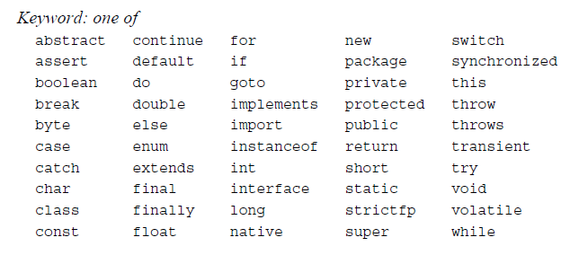
Linguagem Java
Estrutura Léxica
Keyword
Identifica palavras reservadas da linguagem

Slide 19
Linguagem Java
Estrutura Léxica
Identificador
Identifica variáveis, métodos, classes e interfaces
Não deve
Iniciar com número
Literal booleana (true ou false)
Literal Keyword

Slide 20
Linguagem Java
Estrutura Léxica
Literais
Código representando
Valor de um tipo primitivo
Valor de um String ou caractere
null

Slide 21
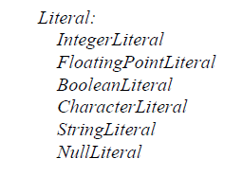
Linguagem Java
Estrutura Léxica
Literais
Exemplos:
int x = 10;
String str = “Java eh legal”;
String y = null;
char c = ‘x’;
boolean b = true;

Slide 22
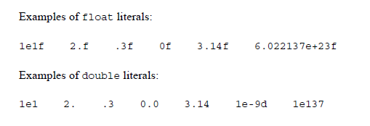
Linguagem Java
Estrutura Léxica
Literais Inteiros
Decimal (10), Hexadecimal (0xFF), Octal (015) e Binário (0b0011)
Literais Float e Double

Slide 23
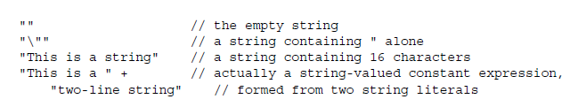
Linguagem Java
Estrutura Léxica
Literais String

Slide 24
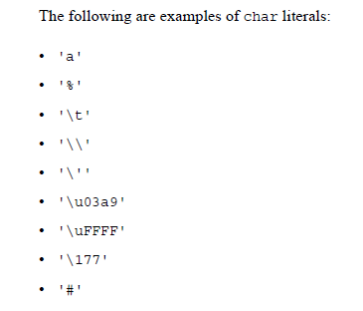
Linguagem Java
Estrutura Léxica
Literais Caractere

Slide 25

Linguagem Java
Estrutura Léxica
Separadores

Slide 26
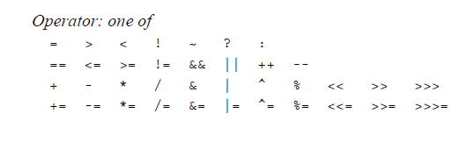
Linguagem Java
Estrutura Léxica
Operadores

Slide 27
Linguagem Java
Tipos
Primitivos
boolean,
int, byte, short, long, char
float, double
Referência (Objetos)
null (nulo)

Slide 28
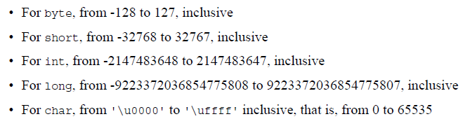
Linguagem Java
Tipos Numéricos Integrais

Slide 29
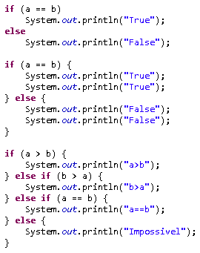
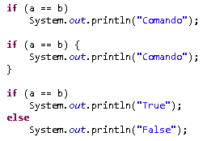
Linguagem Java
Estruturas de Controle

Slide 30
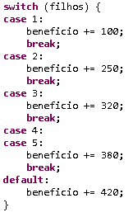

Linguagem Java
Estruturas de Controle

Slide 31
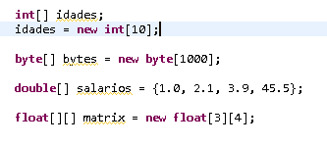
Linguagem Java
Array de Tipos Primitivos

Slide 32

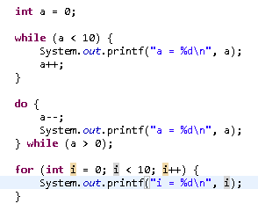


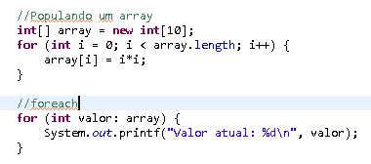
Linguagem Java
Estruturas de Repetição

Slide 33
Lista de Exercício 01
Construa um programa que leia do console 3 números inteiros, e imprima o resultado em ordem crescente.
Construa um programa que leia a partir do console a idade de uma pessoa expressa em anos, meses e dias e imprima no console a idade expressa apenas em dias.
Construa um programa que leia a partir do console as 3 notas de um aluno e calcule a média final deste aluno, considerando média aritmética simples.

Slide 34
Lista de Exercício 01
Construa um programa que leia a partir do console as 3 notas de um aluno e calcule a média final deste aluno. Considerar que a média é ponderada e que o peso das notas são 2,3 e 5, respectivamente.
O custo ao consumidor de um carro novo é a soma do custo de fábrica somados a percentagem do distribuidor e dos impostos (aplicados ao custo de fábrica). Supondo que a percentagem do distribuidor seja de 1,8% e os impostos de 45%, escrever um programa que leia do console o custo de fábrica de um carro e imprima o custo final
Construa um programa que calcule a média aritmética das 3 notas de um aluno e mostre, além do valor da média, uma mensagem de "Aprovado", caso a média seja igual ou superior a 6, ou a mensagem "reprovado", caso contrário. Ao invés de ler as notas do console, sorteie (randomicamente) valores inteiros de 1 a 10

Slide 35
Lista de Exercício 01
Elaborar um programa que lê 2 números e imprime a mensagem: "São múltiplos" ou "Não são múltiplos“
Elabore um programa que dada a idade de um nadador classifica-o em uma das seguintes categorias:
Infantil A = 5-7 anos
Infantil B = 8-10 anos
Juvenil A = 11-13 anos
Juvenil B = 14-17 anos
Adulto = maiores de 18 anos

Slide 36
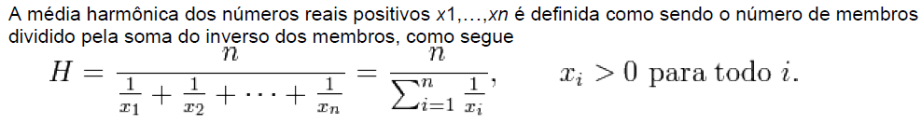
Lista de Exercício 01
Um usuário deseja um algoritmo onde possa escolher que tipo de média deseja calcular a partir de 3 notas. Faça um programa que leia a partir do console as notas, a opção escolhida pelo usuário e calcule o resultado. Opções: (1) aritmética, (2) ponderada [valores da ponderação: 3,3,4 e harmônica

Slide 37
Lista de Exercício 01
Construa um programa que imprime os números de 1 a 50 em ordem crescente e também em ordem decrescente
Construa um programa que imprime apenas os números pares entre 1 a 50
Construa um programa que leia dois números inteiros, X e Y, e mostre o resultado de X elevado a potência Y
Construa um programa que sorteie um número entre 1 e 20 e retorne o Fatorial do mesmo
Elabore um programa que solicite que o usuário entre com dois números (inicial e final), e apresente o valor total da soma de todos os números do intervalo informado
Construa um programa para ler do console um número e informar se o mesmo é “Primo”
Escreva um programa que calcule o valor de H, sendo que ele é determinado pela série H = 1/1 + 3/2 + 5/3 + 7/4 + ... + 99/50

Slide 38

Lista de Exercício 01
Dado uma série infinita (fórmula abaixo), e calcule o valor da série até atingir a precisão de 0,001. A precisão é alcançada quando a diferença entre uma iteração e outra é inferior a precisão desejada. Exiba o resultado da soma e a quantidade de iterações. Posteriormente aumenta a precisão para 0,000001 e compare o resultado

Slide 39

Lista de Exercício 01
Calcule o famoso número PI através da série infinita descoberta pelo grande matemático Leibniz. Calcule com precisão 0,01 e depois aumente a precisão para 0,0001

Slide 40
Lista de Exercício 01
Construa um programa para calcular o fatorial de um número inteiro positivo. Utilize um algoritmo recursivo
Faça um programa que popule um array de 100 posições com valores aleatórios entre 1 e 100, pesquise um número (definido também aleatoriamente) dentro do array e caso encontre o número desejado, imprima a posição que o mesmo se encontra ou informe que o mesmo não existe. Exiba também o tempo de processamento em milissegundos
Construa um programa que gerencie a tabela do campeonato brasileiro. A tabela deverá manter as seguintes informações: Nome do time, número de vitórias, empates e derrotas, gols prós, gols contras e a pontuação. Considere que uma vitória vale 3 pontos e um empate vale 1 ponto. Permita que o usuário acrescente jogos, informando o nome dos times e quantidade de gols de cada time na partida

Slide 41
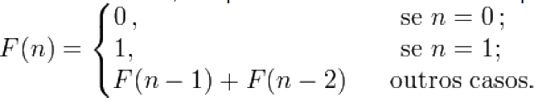
Lista de Exercício 01
Construa um algoritmo para exibir os números da série de Fibonacci (fórmula abaixo)

Slide 42
Lista de Exercício 02
Construa um programa que crie 2 matrizes de ordem 3 (3 linhas e 3 colunas), a partir de valores inteiros aleatórios entre 0 e 100 e imprima no console a soma e subtração das mesmas
O produto de 2 matrizes AxB é possível quando a quantidade de colunas da matriz A é igual a quantidade de linhas da matriz B. Faça um programa que crie aleatoriamente duas matrizes possíveis de serem multiplicadas e imprima no console o resultado

Slide 43
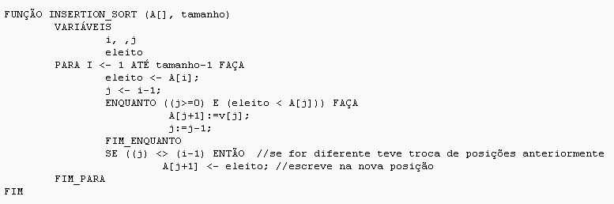
Lista de Exercício 02
Baseado no algoritmo de ordenação Insertion Sort (abaixo), implemente-o em Java

Slide 44
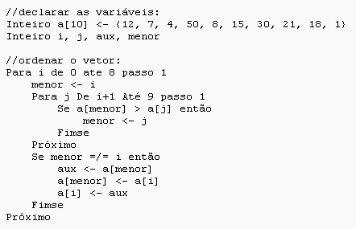
Lista de Exercício 02
Baseado no algoritmo de ordenação Selection Sort (abaixo), implemente-o em Java

Slide 45
Lista de Exercício 02
A Pilha é uma estrutura de dados do tipo FILO (first in last out – primeiro a entrar é o último a sair). Implemente em Java usando vetor uma estrutura de pilha com 3 métodos: push (inclui um item na pilha) e pop (remover um item da pilha)

Slide 46
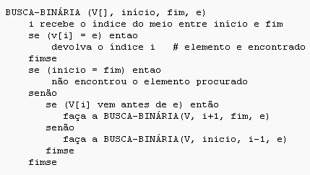
Lista de Exercício 02
A pesquisa binária permite uma melhor performance desde que operada numa coleção ordenada. Construa um programa em Java que implementa o algoritmo de pesquisa binária (mostrado abaixo)

